Slide 1

ESCUELA NORMAL DE EDUCACIÓN PREESCOLAR
LICENCIATURA EN EDUCACIÓN PREESCOLAR
CICLO ESCOLAR 2018-2019
CURSO: DESARROLLO DEL PENSAMIENTO Y LENGUAJE EN LA INFANCIA
DOCENTE: ANGÉLICA MARÍA ROCCA VALDÉS
UNIDAD DE APRENDIZAJE III.
EL LENGUAJE COMO HERRAMIENTA PARA LA ADQUISICIÓN DE COMPETENCIAS COMUNICATIVAS
COMPETENCIAS:
FASES DEL DESARROLLO DE COMPETENCIAS COMUNICATIVAS.
Reconoce las prácticas sociales del lenguaje e interactúa para desarrollar competencias previamente adquiridas y establecer el respeto a la diversidad.
EVIDENCIAS DE APRENDIZAJE DE LA UNIDAD PARA EL PORTAFOLIO:
Cuadro en el que se muestren las diferentes instancias del sector salud y de la SEP que atienden a los niños con problemas de lenguaje.
NOMBRE DE LA ALUMNA: Karla Carolina García Saucedo.
NÚMERO DE LISTA:­­­­­­­­­­­­­ 9
GRADO:­­ 1 SECCIÓN: A
FECHA DE ENTREGA: 09/01/2019

Slide 2



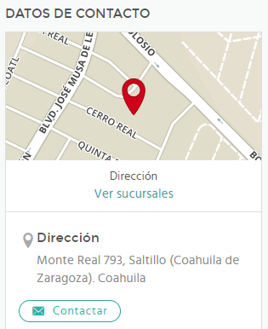
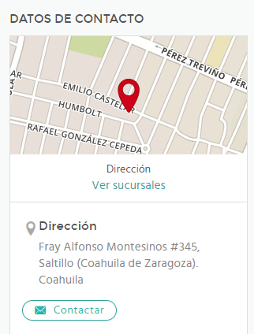
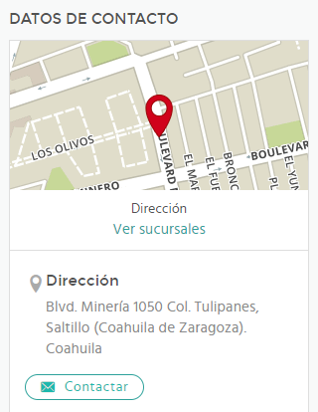
Psicoterapia- Aprendizaje Y Desarrollo Interdiscisplinario
Centro de Atención Psicológica Infantil Impulso
Terapia de lenguaje Gymboree en Saltillo centros clínicas consultorios
En Terapia de lenguaje Gymboree en Saltillo somos un centro clínico y consultorios que ofrecemos un servicio de rehabilitación foniátrica, terapia de lenguaje, evaluación y rehabilitación neuropsicológica, estimulación en el desarrollo del lenguaje, aprendizaje del lenguaje, rehabilitación del lenguaje, estimulación de maduración.
Ofrece atención a niños y adolescentes en diferentes situaciones, ayudará a sobrellevar problemas o carencias psicológicas que impiden que los menores se desarrollen adecuadamente, ofreciéndoles las herramientas necesarias para hacer frente a su entorno.
PADI brinda apooyo educativo así orientación vocacional así como terapias de aprendizaje y de lenguaje. Asimismo, lleva a cabo terapias de juego entre otros más.
Sin lugar a dudas, PADI es una excelente opción para el apoyo empcional e intelectual para chicos y grandes.
Terapia a niños y adolescentes
Problemas conductuales
Evaluaciones Psicológicas y Psicopedagógicas
Orientación Vocacional
Apoyo Escolar
Problemas de Lenguaje
Conductismo
Dificultades escolares (aprendizaje, lenguaje, lecto-escritura)
Problemas de conducta
Dificultad en el control de emociones (miedo, enojo, etc.)

Slide 3
Centro de Atención Psicológica Infantil Impulso | Ofrece atención a niños y adolescentes en diferentes situaciones, ayudará a sobrellevar problemas o carencias psicológicas que impiden que los menores se desarrollen adecuadamente, ofreciéndoles las herramientas necesarias para hacer frente a su entorno. Dificultades escolares (aprendizaje, lenguaje, lecto-escritura) Problemas de conducta Dificultad en el control de emociones (miedo, enojo, etc.)
Terapia de lenguaje Gymboree en Saltillo centros clínicas consultorios | En Terapia de lenguaje Gymboree en Saltillo somos un centro clínico y consultorios que ofrecemos un servicio de rehabilitación foniátrica, terapia de lenguaje, evaluación y rehabilitación neuropsicológica, estimulación en el desarrollo del lenguaje, aprendizaje del lenguaje, rehabilitación del lenguaje, estimulación de maduración.
Psicoterapia- Aprendizaje Y Desarrollo Interdiscisplinario | PADI brinda apooyo educativo así orientación vocacional así como terapias de aprendizaje y de lenguaje. Asimismo, lleva a cabo terapias de juego entre otros más. Sin lugar a dudas, PADI es una excelente opción para el apoyo empcional e intelectual para chicos y grandes. Terapia a niños y adolescentes Problemas conductuales Evaluaciones Psicológicas y Psicopedagógicas Orientación Vocacional Apoyo Escolar Problemas de Lenguaje Conductismo

Slide 4
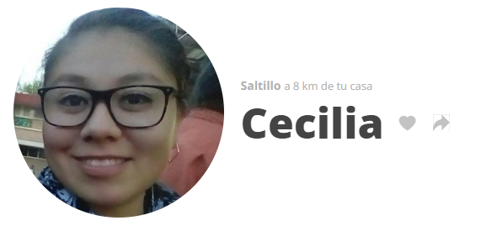
Clases ofrecidas por Viridiana Monserrat
Recibe Apoyo con tareas, trabajos escolares
Apoyo en tareas, regularización y orientación escolar, impartido por especialista en Educación Primaria.
Metodología
Clases particulares mediante el uso de estrategias diversificadas, atención personalizada. Se dan clases a alumnos de primaria y secundaria, apoyo a resolución de tareas, además de terapias de lenguaje, LSM, Tablero de coomunicación y Braille. Uso de material concreto.
Metodología
Nuestras clases están dirigidas especialmente para alumnos de educación primaria de 1ero a 6to grado. Durante nuestra sesiones reforzarán su aprendizaje, garantizando un avance progresivo. Además de ser dinámica y motivadora en todas las sesiones. Usamos métodos inovadores​ para la realización de tareas.
Metodología
Soy Licenciada en Educación Básica y maestrante en Educación con acentuación en educación, brindo el apoyo necesario para que te puedas regularizar en asignaturas que tengas bajo dominio, así como apoyo especial que necesiten en la escuela y den indicaciones a de tu tutor.
Me gusta que pongan interés como yo lo dedico a las personas que atiendo. No son aburridas ni tediosas las clases, hay que ser dinámicos.
Precios
Precio por 5 horas de clases : $500
Precio por 10 horas de clases : $850
Especificaciones
El costo de la clase varía si se desea que sea a domicilio. El costo de las terapias de lenguaje es un poco más elevado aunque se puede negociar.
Precios
Suplemento por desplazamiento : $150
Precio por 5 horas de clases : $850
Precio por 10 horas de clases : $850
https://www.superprof.mx/licenciatura-educacion-especial-clases-regularizacion-apoyo-escolar-terapias-lenguaje-saltillo-coahuila.html
Precios
Precio por 5 horas de clases : $600
Precio por 10 horas de clases : $1400
https://www.superprof.mx/tenemos-estas-buscando-apoyo-tareas-regularizacion-orientacion-escolar-impartido-por-especialista-educacion.html
https://www.superprof.mx/recibe-apoyo-con-tareas-trabajos-escolares-contenidos-bajo-dominio-casa.html

Slide 5
Clases ofrecidas por Viridiana Monserrat | Metodología Clases particulares mediante el uso de estrategias diversificadas, atención personalizada. Se dan clases a alumnos de primaria y secundaria, apoyo a resolución de tareas, además de terapias de lenguaje, LSM, Tablero de coomunicación y Braille. Uso de material concreto. | https://www.superprof.mx/licenciatura-educacion-especial-clases-regularizacion-apoyo-escolar-terapias-lenguaje-saltillo-coahuila.html
Recibe Apoyo con tareas, trabajos escolares | Metodología Soy Licenciada en Educación Básica y maestrante en Educación con acentuación en educación, brindo el apoyo necesario para que te puedas regularizar en asignaturas que tengas bajo dominio, así como apoyo especial que necesiten en la escuela y den indicaciones a de tu tutor. Me gusta que pongan interés como yo lo dedico a las personas que atiendo. No son aburridas ni tediosas las clases, hay que ser dinámicos. | https://www.superprof.mx/recibe-apoyo-con-tareas-trabajos-escolares-contenidos-bajo-dominio-casa.html
Apoyo en tareas, regularización y orientación escolar, impartido por especialista en Educación Primaria. | Metodología Nuestras clases están dirigidas especialmente para alumnos de educación primaria de 1ero a 6to grado. Durante nuestra sesiones reforzarán su aprendizaje, garantizando un avance progresivo. Además de ser dinámica y motivadora en todas las sesiones. Usamos métodos inovadores​ para la realización de tareas. | https://www.superprof.mx/tenemos-estas-buscando-apoyo-tareas-regularizacion-orientacion-escolar-impartido-por-especialista-educacion.html

Slide 6
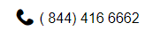

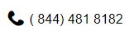
DAVID SANTIAGO SOTO | BLV HUMBERTO HINOJOSA DOMINGUEZ 729, LA SALLE , SALTILLO , COAH , C.P.25240
INSTITUTO DE SERVS EDUCATIVOS DEL EDO DE COAH | CLL DAVID BERLANGA S/N, TOPO CHICO , SALTILLO , COAH , C.P.25284
JEFATURA SECTOR 12 EDUC ESPECIAL | CLL FELIX U GOMEZ S/N, OJO DE AGUA , SALTILLO , COAH , C.P.25040

Slide 7
CENTRO DE ATENCION MULTIPLE GIRASOL NUM. 4
Clave 05DML0024K, Turno MATUTINO
CALLE PRIMERA SN, SALTILLO
SALTILLO, Código Postal : 25070
Teléfono 8444892122
Director:
Servicio que ofrece esta escuela: CAM
Sostenimiento PÚBLICO
Responsable
CENTRO DE ATENCION MULTIPLE NUM. 3
Clave 05DML0025J, Turno MATUTINO
PROLONGACION DAVID BERLANGA S/N, SALTILLO
SALTILLO, Código Postal : 25020
Teléfono 8444157240
Director:
Servicio que ofrece esta escuela: CAM
Sostenimiento PÚBLICO
Responsable
PROFR. HUMBERTO MOREIRA VALDES
Clave 05DML0028G, Turno MATUTINO
LIRIOS NUM. 285, SALTILLO
SALTILLO, Código Postal : 25290
Teléfono 8444313507
Director:
Servicio que ofrece esta escuela: CAM
Sostenimiento PÚBLICO
Responsable
CENTRO DE ATENCION MULTIPLE NUM. 2
Clave 05DML0026I, Turno VESPERTINO
PROLONGACION DAVID BERLANGA SN, SALTILLO
SALTILLO, Código Postal : 25020
Teléfono 8444390766
Director:
Servicio que ofrece esta escuela: CAM
Sostenimiento PÚBLICO
Responsable
CENTRO DE ATENCION MULTIPLE NUM. 1
Clave 05DML0027H, Turno DISCONTINUO
SINALOA Y JOSE CARDENAS SN, SALTILLO
SALTILLO, Código Postal : 25280
Teléfono 8444150245
Director:
Servicio que ofrece esta escuela: CAM
Sostenimiento PÚBLICO
Responsable
HEROES COAHUILENSES
Clave 05DML0029F, Turno MATUTINO
PORFIRIO DIAZ 215, SALTILLO
SALTILLO, Código Postal : 25180
Teléfono 8444360741
Director:
Servicio que ofrece esta escuela: CAM
Sostenimiento PÚBLICO
Responsable

Slide 8
CENTRO DE ATENCION MULTIPLE LIC. BENITO JUAREZ
Clave 05EML0010G, Turno VESPERTINO
FRANCISCO L. URQUIZO S/N, SALTILLO
SALTILLO, Código Postal : 25120
Teléfono 8444344179
Director:
Servicio que ofrece esta escuela: CAM
Sostenimiento PÚBLICO
Responsable
CENTRO DE ATENCION MULTIPLE SALTILLO
Clave 05EML0011F, Turno MATUTINO
FRANCISCO DE URDIÑOLA 221, SALTILLO
SALTILLO, Código Postal : 25015
Teléfono 8444300680
Director:
Servicio que ofrece esta escuela: CAM
Sostenimiento PÚBLICO
Responsable
CENTRO DE ATENCION MULTIPLE JEAN PIAGET
Clave 05EML0016A, Turno VESPERTINO
FRANCISCO DE URDIÑOLA 221, SALTILLO
SALTILLO, Código Postal : 25015
Teléfono 8444304563
Director:
Servicio que ofrece esta escuela: CAM
Sostenimiento PÚBLICO
Responsable

Slide 9
ESCUELA NORMAL DE EDUCACIÓN PREESCOLAR
LICENCIATURA EN EDUCACIÓN PREESCOLAR
RÚBRICA: DESARROLLO DEL PENSAMIENTO EN LA INFANCIA.
Criterios | 10 Muy bien | 9-8 Bien | 7-6 Regular | 5 Necesita mejorar | Total
Identifica algún centro que atienda a los niños con problemas de lenguaje | Identifica 10 instituciones | Solo puso 8 instituciones | Incluye sólo 7 a 6 instituciones | Solo incluyó 5 centros
Redacción y ortografía | Utiliza un lenguaje claro, lógico coherente sin errores de ortografía. | Existe ligera dificultad de coherencia lógica solo de 1 a 5 errores de ortografía. | Ideas lógicas pero confusas para el lector y presenta de 6 a 8 errores de ortografía. | No desarrolla ideas claras y presenta más de 8 errores de ortografía.
Inclusión de los centros solicitados | Análisis claro y directo con los centros solicitados | Poca información con los centros solicitados | Mínima información con los centros solicitados. | Nula información con los centros solicitados.
Para el cuadro se considerarán tres columnas, en las que incluyan nombre de cuando menos 10 centros o instituciones (ahí anexarán algunas de las problemáticas con las que trabajan), en la segunda columna pondrán la dirección y en la última el teléfono. Además de una buena presentación, buena redacción y ortografía.
Calificación total:

